Slide 1
زمان تاریخی و شکافت اقتصادی مفهوم زمان (بررسی آراء موشه پوستون)
رضا اسکندری
rz.eskandary@gmail.com
ارائه در کلاس نظریه های انسان شناسی
دکتر ناصر فکوهی
زمستان1391

Slide 2
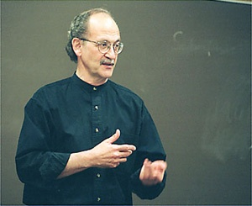
معرفی موشه پوستون (Moishe Postone)
فارغ التحصیل رشته تاریخ از دانشگاه یوهان ولفگانگ گوته (1983)
استاد تاریخ مدرن و مدیر مرکز نظریه معاصر دانشگاه شیکاگو
عضو کمیته مطالعات یهود
نظریه پرداز نومارکسیست و منتقد مدرنیته
نویسنده کتاب «زمان، کار و چیرگی اجتماعی» *
* Time, Labor, and Social Domination

Slide 3
ویژگی های نظری
نقد مارکسیسم سنتی و راست کیشانه
نقد لوکاچ و مکتب فرانکفورت
بازگشت به مارکس پیر و سرمایه
رویکرد دیالکتیک
پراکسیس انقلابی و نظریه پردازی معطوف به تغییر

Slide 4
پوستون و مارکسیسم سنتی
نومارکسیسم پوستون | مارکسیسم سنتی
خاص بودگی کار در دوران سرمایه داری | فراتاریخی بودن کار
کار به عنوان موضوع نقد | کار به عنوان میانجی نقد
سرمایه به عنوان فاعل تاریخ | کار به عنوان فاعل تاریخ
تاکید بر نظام تولید | تاکید بر نظام توزیع
نومارکسیسم پوستون | مارکسیسم لوکاچ
بازگشت به مارکس | گرایش به وبر
مارکسِ سرمایه | مارکسِ دست نوشته ها
پرولتاریا به عنوان برابر نهاد | پرولتاریا به عنوان هم نهاد
پوستون و لوکاچ

Slide 5
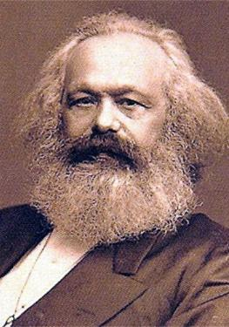
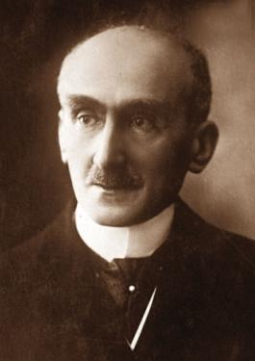
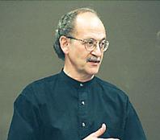
خاستگاه نظری
مفهوم دوگانگی کار
مفهوم دوگانگی زمان
کارل مارکس
Karl Marx
هانری برگسون
Henry Bergson

Slide 6
دوگانگی زمان
آگوستین
«زمانی که خورشید یا صفحه ساعت نشان می دهند عینی است و زمانی که ما از طریق تغییراتی که بر ما می گذرد در می یابیم زمانی ذهنی است.» (اریکسن، 1385)
برگسون
«عمل همان چیزی است که هستی را تشکیل می دهد؛ اما زمان ریاضی چیزی نیست جز یک ظرف منفعل که هیچ عملی انجام نمی دهد.» (راسل، 1365)

Slide 7
دوگانگی کار
«مارکس کتاب سرمایه را با تحلیلی از کالا، ارزش مصرف و ارزش آغاز می کند و سپس این دو بعد کالا را با دو رویه کارمرتبط می سازد. کالا در مقام ارزش مصرف محصول کار انضمامی است و در مقام ارزش عینیت یافته کار انتزاعی انسان.»
(Postone, 1993)

Slide 8
تقسیم بندی زمان از دیدگاه پوستون
زمان تاریخی
(Historical)
زمان انتزاعی
(Abstract)
زمان انضمامی
(Concrete)

Slide 9
تقسیم بندی زمان از دیدگاه پوستون
زمان انضمامی
وابسته به حوادث و وقایع فیزیکی و بیرونی
زمان غالب تا قرن چهاردهم
زمان انتزاعی
همه جا حاضر و دارای نظام اندازه گیری
زمان نیوتونی از قرن چهاردهم
زمان تاریخی
وابسته به سطح بازده تولید
زمان غالب در سیستم سرمایه داری

Slide 10
سرمایه داری و مساله سود
M1 (Money)
G (Goods)
M2 (Money)
زمان انتزاعی
افزایش ساعات کار
زمان تاریخی
افزایش تولید در واحد زمان
M2-M1 → ∞

Slide 11
بهره وری، ثروت و ارزش
«هر افزایشی در کیفیت ارزش‌های مصرف به خودی خود، تشکیل دهنده‌ی افزایشی در ثروت مادی است. دو کُت لباس‌هایی برای دو نفر خواهند بود، یک کُت فقط لباسی برای یک نفر است، الی آخر. با این حال، هر افزایشی در مقدار ثروت مادی می‌تواند مرادف کاهش همزمان اندازه‌ی ارزش آن باشد. این پویش متناقض از خصوصیت دوپهلوی کار ناشی می‌شود.»
(Murthy, 2009)

Slide 12
پویش عصاری
M2-M1 → ∞
افزایش بهره وری
افزایش تولید
کاهش قیمت
کاهش ارزش
لزوم تولید بیشتر
ارزش محصولات
ثروت تولید شده

Slide 13
بحــران

Slide 14
کاربست نظریه پوستون در انسان شناسی
انسان شناسی اقتصادی
روشن ساختن روابط پدیده های اقتصادی با پدیده های اجتماعی
(کیا، 1354)
انسان شناسی مارکسیستی
تبیین رشد سرمایه داری
تدوین سیاست های رهایی بخش
انسان شناسی شناختی
درک افراد از مفهوم زمان

Slide 15
منابع
کیا، م، 1354. مردم شناسی اقتصادی. تهران: انتشارات دانشگاه تهران.
راسل، برتراند، 1365. تاریخ فلسفه غرب. مترجم: نجف دریابندری. تهران: نشر پرواز.
دوپویی، فرانسیس، 1385. انسان شناسی اقتصادی. مترجم: محدثه محب حسینی. تهران: نشر علم.
اریکسن، تروندبرگ، 1385. تاریخ زمان. مترجم: اردشیر اسفندیاری. تهران: نشر پرسش.
فریدونی، فرشید، 1388. «نقدى بر کتاب «زمان، کار و حاکمیت اجتماعى»، نوشته‌ى موشه پوستون». مجله هفته، 14 آبان ماه 1388.
مارکس، کارل، 1375. گروندریسه. مترجمین: باقر پرهام، احمد تدین. تهران: نشر آگه.
Murthy, Viren, 2009. “Reconfiguring Historical Time: Moishe Postone’s Interpretation of Marx” in History and Heteronomy, edited by Nakajima Takahiro, University of Tokyo Center of Philosophy, Tokyo, 2009, 9-31.
Postone, Moishe, 1993. Time, Labor and Social Domination. New York: Cambridge University Press.

Slide 16
با تشکر از توجه شـما

